Slide 1
Závěrečná zpráva pro předmět Pokročilé dobývání znalostí z databází - US dopravní nehody
Josef Gajda gajj02@vse.cz, Hana Žahourová zahh00@vse.cz
Studijní program: Informační management
Datum: 10.5.2025

Slide 2
Složení týmu
Hana Žahourová – zahh00@vse.cz
Josef Gajda – gajj02@vse.cz

Slide 3
Popis úlohy/řešené oblasti
Tématem naší analýzy je vztah mezi dopravními nehodami a demografickými charakteristikami na úrovni okresů/států v USA
Zaměřujeme se na identifikaci faktorů, které mohou ovlivňovat čestnost a závažnost nehod

Slide 4
Popis dat
V analýze kombinujeme dvě datové sady:
Demographics: Population, Race, Gender Data County
Demografické údaje o jednotlivých okresech USA, včetně informací o populaci, rasovém složení a pohlaví obyvatel
Zdroj: https://www.kaggle.com/datasets/ahmedmohamed2003/county-level-demographic-population-race-gender
US Accidents (2016 - 2023)
Podrobné informace o dopravních nehodách v USA, včetně místa nehody, času, povětrnostních podmínek a dalších faktorů
Zdroj: https://www.kaggle.com/datasets/sobhanmoosavi/us-accidents/data
Tyto datasety kombinujeme na základě unikátní kombinace názvu okresu (county) a státu, ve kterém se okres nachází. Přičemž vztah mezi okresy a nehodami je 1:N – jeden Okres může obsahovat mnoho jednotlivých dopravních nehod.

Slide 5
Příprava dat
Data se spojovala v PowerQuery za využití pomocného sloupce “State_County“, který vznikl spojením hodnot ve sloupci State a County (tyto dvě hodnoty byly odděleny středníkem)
Byly odstraněny přebytečné sloupce, které pro naší práci nemají žádnou informační hodnotu

Slide 6
Příprava dat - Čištění dat – skript cleaningdataset.py
Načtení dat:
Načtení původního datasetu ze souboru newdataset_clean.csv (předchozí verze).
Identifikace číselných sloupců:
Vybrány sloupce, které mají obsahovat pouze číselné hodnoty:
Temperature(F), Wind_Chill(F), Humidity(%), Pressure(in), Visibility(mi), Wind_Speed(mph), Precipitation(in).
Převod na čísla:
Každý vybraný sloupec:
Nahrazení čárek tečkami (pro desetinná čísla).
Ořezání mezer.
Pokus o převod na číslo → pokud selže, nastaví hodnotu NaN.
Odstranění chybných řádků:
Odstraněny všechny řádky, kde zůstal NaN v číselných sloupcích (tj. kde byla původně nečíselná hodnota).
Uložení vyčištěného datasetu:
Dataset uložen do nového souboru newdataset_clean.csv pro další zpracování.

Slide 7
Obecné řešená problematika
Vliv demografických faktorů na nehodovost – Ověření, zda složení populace (rasové a pohlavní) ovlivňují četnost nehod
Faktory ovlivňující závažnost nehody – Identifikace klíčových prvků, které zvyšují riziko vážných nehod (např. počasí)
Geografická distribuce nehod – Rozložení nehod v závislosti na demografických a environmentálních faktorech (např. dle států)
Časové vzory nehod – Analýza, zda určité časové období (noc vs. den, pracovní dny vs. víkendy) ovlivňuje četnost nehod

Slide 8
Cíle analýzy
Identifikovat, jak demografické charakteristiky ovlivňují četnost dopravních nehod
Najít vzory mezi faktory nehody (např. počasí, denní doba, hustota obyvatelstva) a jejich vliv na pravděpodobnost vzniku nehody.
Ověřit, zda existují signifikantní rozdíly v četnosti nehod mezi různými oblastmi na základě demografických faktorů.

Slide 9
Konkrétní seznam analytický otázek, které budou řešeny
1. Existuje vztah mezi typickým počasím a závažností nehody? (Faktory ovlivňující závažnost nehody – ✅ 4ftMiner)
2. Ovlivňuje složení populace (např. ženské a mužské populace) závažnost dopravních nehod v jednotlivých okresech? (Vliv demografických faktorů na nehodovost – ✅ 4ftMiner)
3. Vyskytují se vážnější nehody častěji ve státech s vyšší populací? (Geografická distribuce nehod – ✅ PowerBI)
4. Má vyšší podíl černošské nebo hispánské populace vliv na závažnost nehod mimo okres Los Angeles? (Vliv demografických faktorů na nehodovost - ✅ Decision Tree Classifier)
5. Jsou nehody vážnější v noci než ve dne? (Časové vzory nehod - ✅ cfMiner)
6. Liší se počet nehod mezi pracovním týdnem a víkendem? (Časové vzory nehod - ✅ PowerBI)
7. Liší se pravděpodobnost výskytu vážné dopravní nehody v závislosti na kombinaci počasí a státu při různých úrovních teploty? (Faktory ovlivňující závažnost nehody - ✅ sd4ftMiner)
8. Ovlivňuje rozdíl mezi skutečnou a pocitovou teplotou závažnost dopravních nehod v různých podmínkách počasí? (Faktory ovlivňující závažnost nehody ✅ sd4ftMiner)
9. Existuje souvislost mezi vyšší rychlostí větru a závažnějšími nehodami? (Faktory ovlivňující závažnost nehody - ✅ K-NN)
10. Má přítomnost prvků dopravní infrastruktury (např. semafor, křižovatka, železniční přejezd) vliv na závažnost dopravních nehod? (Vliv dopravní infrastruktury na závažnost nehody - ✅ cfMiner)

Slide 10
Co platí pro všechny otázky
Zpracovávali jsme pouze rok 2023 a to z důvodu, že demografická data jsou také z roku 2023
V roce 2023 došlo pouze k nehodám, které měly severity 2 či 4, severitu 2 jsme tedy označili jako nízkou a severitu 4 jako vysokou
Po vyčištění datasetu v pythonu máme celkem 84131 záznamů
Čistilo se pomocí souboru cleaningdataset.py, který byl odevzdán
U PowerBI nebyla data vyčištěna pomocí python skriptu, jelikož se v PowerBI dají snadno filtrovat, takže případné čištění proběhlo tam (zdroj:powerbi_data.csv)

Slide 11
Odpověď na analytickou otázku 1 - Znění analytické otázky
Analytická otázka:
Existuje vztah mezi typickým počasím (např. teplotou, vlhkostí, tlakem) a závažností dopravní nehody?
→ [Temperature, Humidity, Pressure, Weather_Condition] → Severity

Slide 12
Odpověď na analytickou otázku 1 - Příprava dat
Načtení dat:
Data načtena ze souboru newdataset_clean.csv.
Výběr a přejmenování sloupců:
Vybrány klíčové atributy: Weather_Condition, Temperature, Humidity, Pressure, Wind_Direction, Wind_Speed, Precipitation, Severity.
Sloupce přejmenovány pro lepší čitelnost.
Ošetření chybějících hodnot:
Doplněny nejčastější hodnotou (strategie most_frequent).
Převod závažnosti:
Severity převedena na kategorii High/Low (≥3 = High).
Kategorizace počasí:
Weather_Condition mapována na hlavní kategorie (Clear, Cloudy, Rain, Snow, Fog, Storm).
Kategorie převedeny na číselné hodnoty 1–6.
Rozdělení numerických hodnot:
Atributy Temperature, Humidity, Pressure, Wind_Speed, Precipitation rozděleny do 4 kvantilových kategorií.
Odstranění Visibility:
Visibility vynechána na základě konzultace → nedávala smysl pro analýzu, jelikož řidiči tuto hodnotu nedokázájí rozlišit.

Slide 13
Odpověď na analytickou otázku 1 - Zadání úlohy v CleverMineru
Cílem úlohy je nalezení pravidel, která ovlivňují vysokou závažnost dopravních nehod (atribut severity_level = High).
Analyzujeme vztahy mezi počasím a okolními environmentálními faktory a jejich vlivem na závažnost nehody.
Používáme CleverMiner s procesem 4ftMiner, který je určený pro dolování 4ft pravidel (Fourfold Table Miner) – pravidel vyjadřujících podmínky a závěry.
Výsledkem budou interpretovatelná pravidla typu:
"Pokud pršelo, byla nízká viditelnost a vysoká vlhkost → pak je vysoká pravděpodobnost závažné nehody."

Slide 14
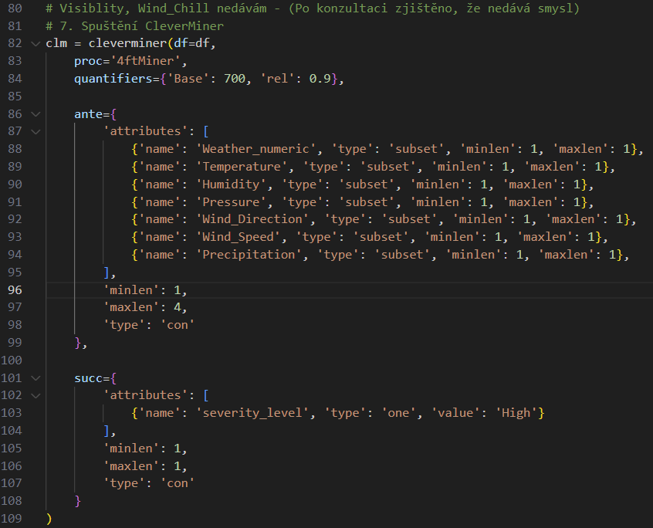
Odpověď na analytickou otázku 1 - Zadání úlohy v CleverMineru - Kód python

Slide 15
Odpověď na analytickou otázku 1 - Zadání úlohy v CleverMineru - parametry konfigurace algoritmu
Nastavení algoritmu 4ftMiner
Používáme algoritmus 4ftMiner pro dolování pravidel ze čtyřpolní tabulky.
Hodí se pro nalezení vztahů mezi více vstupními atributy (antecedenty) a jedním výsledkem (succedentem).
Nastavení parametrů:
Base = 700: pravidlo se musí vyskytovat alespoň v 700 případech (minimální absolutní četnost).
rel = 0.9: pravidlo musí mít relativní podporu (confidence) alespoň 90%.

Slide 16
Odpověď na analytickou otázku 1 - Zadání úlohy v CleverMineru - Definice antecedentu (ante)
Antecedent (podmínka) tvoří kombinace až 4 environmentálních atributů:
Weather_Condition, Temperature, Humidity, Pressure, Wind_Direction, Wind_Speed, Precipitation.
Každý atribut je typu subset – může nabývat podmnožiny hodnot (např. určité typy počasí).
minlen=1, maxlen=4: pravidlo může být složeno minimálně z 1 a maximálně ze 4 atributů → flexibilní komplexita pravidel.
Proč tato nastavení?
Zkoumáme, které kombinace environmentálních faktorů vedou k závažné nehodě.
Nechceme příliš složitá pravidla (víc než 4 atributy), aby byla interpretovatelná.

Slide 17
Odpověď na analytickou otázku 1 - Zadání úlohy v CleverMineru - Definice succedent (succ)
Succedent (závěr) je jeden konkrétní atribut:
severity_level = High → hledáme pravidla, která vysvětlují vysokou závažnost nehody.
type='con': konjunkce (současné platnost podmínek).
minlen=1, maxlen=1: v závěru máme pouze jedno pravidlo.

Slide 18
Odpověď na analytickou otázku 1 - Výsledky tabulka
ID | Pravidlo | CONF | AAD | Interpretace
7 | Pressure (20.169–28.95) → severity_level(High) | 0.035 | +0.387 | Nízký tlak → výrazně vyšší pravděpodobnost vážné nehody
8 | Pressure (20.169–28.95) & Precipitation → severity_level(High) | 0.035 | +0.387 | Nízký tlak + srážky → ještě vyšší pravděpodobnost
5 | Temperature (-20.001–37.0) → severity_level(High) | 0.033 | +0.306 | Nízká teplota → vyšší pravděpodobnost vážné nehody
6 | Temperature (-20.001–37.0) & Precipitation → severity_level(High) | 0.033 | +0.306 | Nízká teplota + srážky → zvýšené riziko vážné nehody
3 | Weather_numeric(2) → severity_level(High) | 0.028 | +0.097 | Oblačno → mírně zvýšená pravděpodobnost vážné nehody
4 | Weather_numeric(2) & Precipitation → severity_level(High) | 0.028 | +0.097 | Oblačno + srážky → mírně vyšší pravděpodobnost vážné nehody
Dohromady při zmíněné konfiguraci našel 9 pravidel
Tabulka 6ti nejzajímavější pravidel, které dolování dat nalezlo
Celý seznam pravidel je uložen v souboru: 4ftMiner_question1_output.txt

Slide 19
Odpověď na analytickou otázku 1 - Výsledky detail – Pravidlo ID 5
Pravidlo ID 5: Temperature (-20.001–37.0) → severity_level(High)
Confidence (spolehlivost): 0.033
AAD (absolutní odchylka): +0.306
Interpretace:
Nízký atmosférický tlak (20–28.95) je významně spojen se zvýšenou pravděpodobností vážné dopravní nehody. Čím je tlak nižší, tím je větší šance, že nehoda bude mít vážné následky.
Význam:
Tento výsledek ukazuje, že nízké teploty jsou klíčovým faktorem zvyšujícím riziko vážných nehod.

Slide 20
Odpověď na analytickou otázku 1 - Výsledky detail – Pravidlo ID 8
Pravidlo ID 8: Pressure (20.169–28.95) & Precipitation → severity_level(High)
Confidence (spolehlivost): 0.035
AAD (absolutní odchylka): +0.387
Interpretace:
Kombinace nízkého atmosférického tlaku (20–28.95) a přítomnosti srážek je významně spojena se zvýšenou pravděpodobností vážné dopravní nehody. Tyto podmínky naznačují výskyt bouřkového nebo velmi nepříznivého počasí, kdy je řízení obtížnější a riziko nehody vyšší.
Význam:
Výsledek ukazuje, že současný výskyt nízkého tlaku a srážek je kritickým faktorem zvyšujícím riziko vážných nehod.

Slide 21
Odpověď na analytickou otázku 1 - Slovní interpretace pro byznys vlastníka
Analýza ukazuje, že nepříznivé povětrnostní podmínky (zejména nízký atmosférický tlak, nízká teplota a přítomnost srážek) jsou významně spojeny se zvýšenou pravděpodobností vážných dopravních nehod.
Naopak jasné počasí a vyšší tlak souvisí s nižší závažností nehod.
Nejvyšší riziko bylo identifikováno při kombinaci nízkého tlaku a srážek, nebo nízké teploty se srážkami, což odpovídá extrémnímu počasí.
Závěr pro byznys vlastníka:
Tato zjištění umožňují lépe identifikovat rizikové oblasti a cílit bezpečnostní opatření.

Slide 22
Odpověď na analytickou otázku 2 - Znění analytické otázky
Analytická otázka:
Existuje vztah mezi demografickými charakteristikami populace (např. podílem mužů a žen ve státě) a závažností dopravní nehody?
→ [Male (%), Female (%), State] → severity_level

Slide 23
Odpověď na analytickou otázku 2 - Příprava dat
Načtení dat:
Data o nehodách načtena ze souboru newdataset_clean.csv.
Demografická data načtena ze souboru demographic_data.csv.
Očištění názvů států odstraněním nadbytečných mezer.
Agregace demografických dat:
Součet počtu mužů, žen a celkové populace za každý stát.
Výpočet procentuálního zastoupení mužů a žen ve státě.
Sloučení datasetů:
Spojení dat o nehodách s agregovanými demografickými daty podle názvu státu.
Vytvoření sloučeného datasetu newdataset_clean_with_pop_final.csv.
Příprava vstupních a cílových proměnných:
Vybrány atributy: Male (%), Female (%), State.
Vytvořen atribut severity_level:
„High“ pro závažnost 3 nebo 4
„Low“ pro nižší závažnosti
Diskretizace Male (%) a Female (%) do kvartilových kategorií.

Slide 24
Odpověď na analytickou otázku 2 - Zadání úlohy v CleverMineru
Cílem úlohy je zjistit, zda existuje vztah mezi demografickými charakteristikami populace (podíl mužů, žen, stát) a závažností dopravních nehod.
Používáme algoritmus 4ftMiner pro dolování pravidel ze čtyřpolní tabulky:
Hodí se pro hledání vztahů typu „pokud – pak“ mezi kombinacemi atributů (antecedenty) a výsledkem (succedentem).
Umožňuje interpretovat vztahy ve formě jednoduchých pravidel.
Nastavení parametrů:
proc='4ftMiner' → typ úlohy: dolování 4ft pravidel.
quantifiers: Base=10000, rel=0.9
pravidlo se musí vyskytovat alespoň ve 10 000 případech
musí mít relativní podporu alespoň 90 %
Antecedenty:
Male (%) (diskretizovaný podíl mužů ve státě)
Female (%) (diskretizovaný podíl žen ve státě)
State (název státu)
Succedent:
severity_level → „High“ nebo „Low“

Slide 25
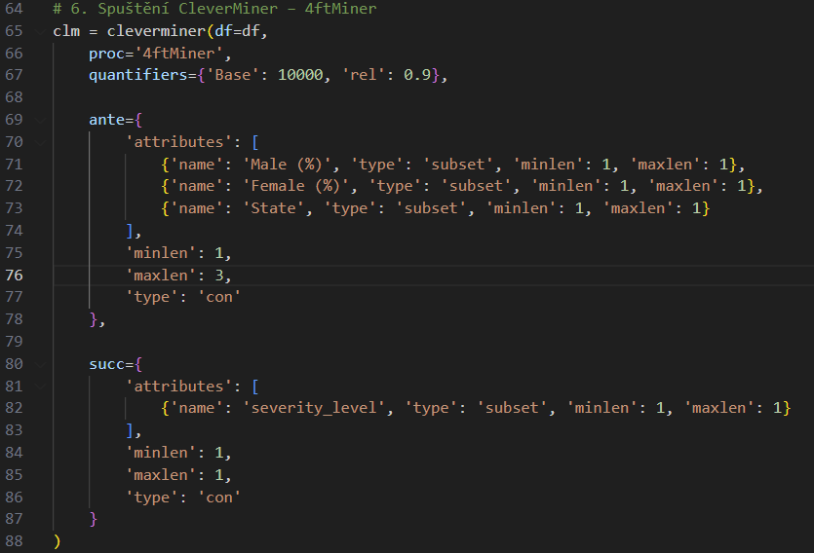
Odpověď na analytickou otázku 2 - Zadání úlohy v CleverMineru - Kód python

Slide 26
Odpověď na analytickou otázku 2 - Zadání úlohy v CleverMineru - Definice antecedentu (ante)
Antecedent (podmínka) tvoří kombinace až 3 demografických atributů:
Male (%) → podíl mužů ve státě (diskretizovaný do kvartilů)
Female (%) → podíl žen ve státě (diskretizovaný do kvartilů)
State → název státu
Každý atribut je typu subset – může nabývat podmnožiny hodnot (např. konkrétní intervaly podílu mužů nebo vybrané státy).
Nastavení:
minlen=1, maxlen=3 → pravidlo může být složeno minimálně z 1 a maximálně ze 3 atributů
Umožňuje nalézt jak jednoduché vztahy (jeden atribut), tak složitější kombinace až 3 faktorů
Proč tato nastavení?
Zkoumáme, zda demografická struktura (podíl mužů, žen, stát) ovlivňuje pravděpodobnost vážné nehody

Slide 27
Odpověď na analytickou otázku 2 - Zadání úlohy v CleverMineru - Definice succedent (succ)
Succedent (závěr) je jeden konkrétní atribut:
severity_level = High → hledáme pravidla, která vysvětlují vysokou závažnost dopravní nehody.
Nastavení:
type = 'con' → konjunkce (současná platnost podmínek).
minlen = 1, maxlen = 1 → závěr obsahuje právě jedno pravidlo.
Proč toto nastavení?
Cílem je identifikovat, které kombinace demografických faktorů vedou k vyšší pravděpodobnosti vážné nehody.

Slide 28
Odpověď na analytickou otázku 2 - Výsledky tabulka
ID | Pravidlo | Confidence | AAD | Interpretace
5 | Male (%) (49.9–49.96) → severity_level (Low) | 0.996 | +0.022 | Vysoký podíl mužů mírně pod 50 % je spojen s nižší závažností nehod.
6 | Male (%) (49.9–49.96) & Female (%) (48.789–50.04) → severity_level (Low) | 0.997 | +0.023 | Kombinace podílu mužů ~49.9 % a žen ~49–50 % je silně spojena s nižší závažností nehod.
7 | Male (%) (49.9–49.96) & Female (%) (48.789–50.04) & State (California) → severity_level (Low) | 0.997 | +0.023 | Stejná kombinace jako pravidlo 6, platící speciálně pro Kalifornii.
8 | Male (%) (49.9–49.96) & State (California) → severity_level (Low) | 0.997 | +0.023 | V Kalifornii je vysoký podíl mužů okolo 49.9 % spojen s nižší závažností.
9 | Female (%) (48.789–50.04) → severity_level (Low) | 0.991 | +0.017 | Podíl žen mezi 48.8 % a 50 % je spojen s nižší závažností nehod.
4 | Male (%) (49.13–49.9) & Female (%) (50.1–50.87) → severity_level (Low) | 0.955 | -0.021 | Kombinace mírně vyššího podílu žen a mužů pod 50 % je spojena s nižší závažností.
Dohromady při zmíněné konfiguraci našel 13 pravidel
Tabulka 6ti nejzajímavější pravidel, které dolování dat nalezlo
Celý seznam pravidel je uložen v souboru: 4ftMiner_question2_output.txt

Slide 29
Odpověď na analytickou otázku 2 - Výsledky detail – Pravidlo ID 6
Pravidlo ID 6: Male (%) (49.9–49.96) & Female (%) (48.789–50.04) → severity_level (Low)
Confidence (spolehlivost): 0.997
AAD (absolutní odchylka): +0.023
Interpretace:
Kombinace vysokého podílu mužů (~49.9 %) a žen (~49–50 %) ve státě je silně spojena s nižší pravděpodobností vážné dopravní nehody. Oblasti s vyváženým demografickým složením mají menší výskyt vážných nehod.
Význam:
Tento výsledek naznačuje, že demografická stabilita (vyvážený podíl mužů a žen) může být jedním z faktorů snižujících riziko vážných dopravních nehod.

Slide 30
Odpověď na analytickou otázku 2 – Výsledky detail – Pravidlo ID 4
Pravidlo ID 4: Male (%) (49.13–49.9) & Female (%) (50.1–50.87) → severity_level (Low)
Confidence (spolehlivost): 0.955
AAD (absolutní odchylka): -0.021
Interpretace:
Kombinace podílu mužů mezi 49.13 % a 49.9 % a žen mezi 50.1 % a 50.87 % je spojena s nižší pravděpodobností vážné dopravní nehody. Oblasti s mírně vyšším podílem žen vykazují nižší výskyt vážných nehod.
Význam:
Výsledek naznačuje, že mírná převaha ženské populace ve státě může být spojena s bezpečnějším dopravním prostředím.

Slide 31
Odpověď na analytickou otázku 2 - Slovní interpretace pro byznys vlastníka
Analýza ukazuje, že vyšší nebo vyvážený podíl mužů a žen (okolo 49–50 %) ve státě je spojen s nižší pravděpodobností vážných dopravních nehod.
Oblasti s demografickou stabilitou (bez výrazné dominance jednoho pohlaví) vykazují bezpečnější dopravní prostředí.
Naopak v žádné kombinaci demografických ukazatelů (muži/ženy/stát) nebyl nalezen vztah zvyšující pravděpodobnost vážné nehody.
Závěr pro byznys vlastníka:
Výsledky mohou sloužit pro identifikaci nízce rizikových oblastí při plánování dopravy, logistiky či nastavení pojistných podmínek.

Slide 32
Odpověď na analytickou otázku 3 - Znění analytické otázky
Analytická otázka:
Vyskytují se vážnější nehody častěji ve státech s vyšší populací?
Zpracováno v PowerBI (viz soubor dzd_powerbi.pbix)

Slide 33
Odpověď na analytickou otázku 3 - Příprava dat
Načtení vyčištěných dat v PowerBI
Vytvoření mír a kalkulovaných sloupců (např):
Populace v daném státě
Hodina
Typ dne (víkend/všední den)
Nehodovost na 100 000

Slide 34
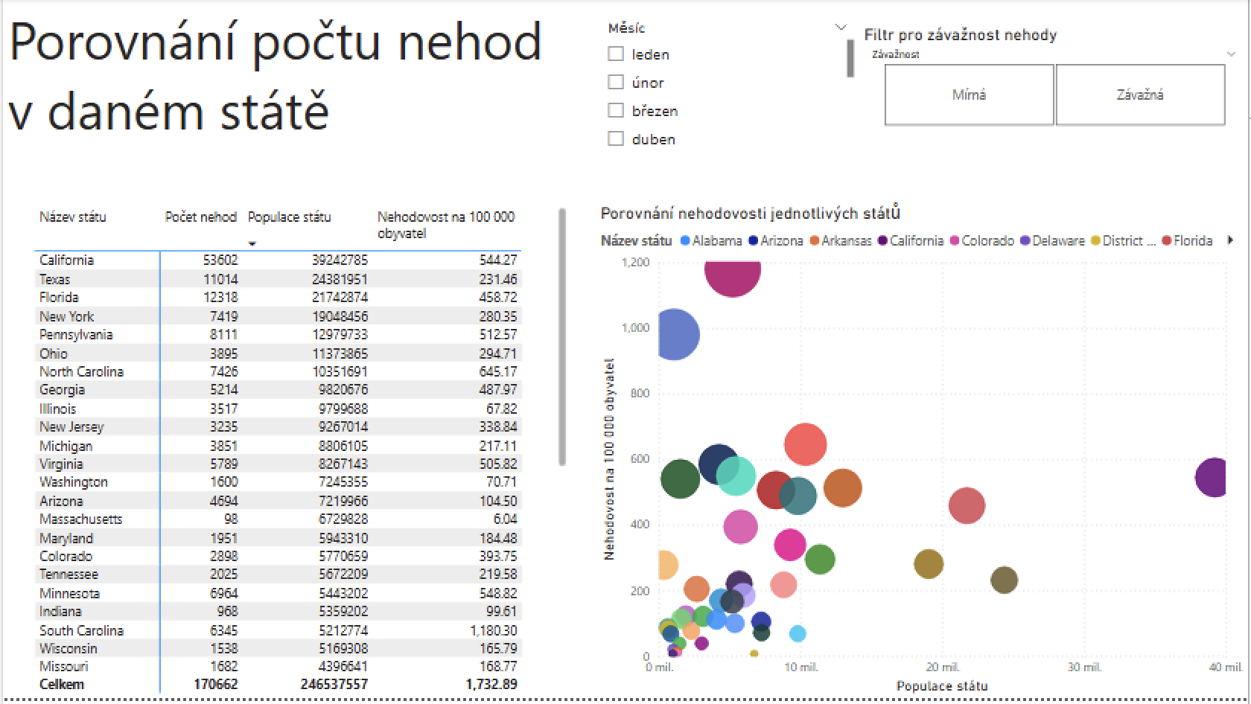
Odpověď na analytickou otázku 3 - Vizualizace dat

Slide 35
Odpověď na analytickou otázku 3 - Interpretace dat
South Carolina má nejvyšší nehodovost (1180 nehod/100 000 obyvatel) i přes nízkou populaci (pouze 5 mil)
Texas má vysokou populaci, ale relativně nízkou nehodovost.
North Carolina a California mají podobnou nehodovost, ale rozdílnou populaci.
California má nejvyšší populaci, ale nemá nejvyšší nehodovost
Interpretace:
Vyšší počet obyvatel automaticky neznamená vyšší nehodovost na hlavu.
Je tedy nutné analyzovat jiné faktory, které by mohly v daném státě s vysokou nehodovostí mít vliv na četnější výskyt nehod.
Jak by se dalo navázat v cleverMineru:
Existují určité kombinace infrastrukturních nebo environmentálních faktorů, které ve státech s vysokou nehodovostí (na 100 000 obyvatel) výrazně zvyšují pravděpodobnost závažné nehody?
Podobnou otázku zpracováváme v CFMineru otázce číslo 10, kdy zkoumáme, zda přítomnost nějakých infrastrukturních prvků má vliv na závažnost nehod.
Otázka by se tedy potenciálně dala rozšířit tak, jak je formulována výše a bylo by vhodné ji například zkoumat v South Carolině, která má nejvyšší nehodovost.

Slide 36
Odpověď na analytickou otázku 4 - Znění analytické otázky
Analytická otázka:
Existuje vztah mezi podílem černošské nebo hispánské populace a závažností dopravní nehody mimo okres Los Angeles?
→ [Black_Bin, Hispanic_Bin] → Severity

Slide 37
Odpověď na analytickou otázku 4 - Příprava dat
Načtení dat:
Dataset načten ze souboru newdataset_clean.csv s oddělovačem ;.
Odstranění mezer:
Odstranění mezer z názvů sloupců pro správný přístup k datům.
Filtrování dat:
Vybrány pouze záznamy mimo okres Los Angeles.
Vytvoření kategorií (binning):
Podíl černošské populace (Black or African American Alone) rozdělen do 3 kategorií: Nízký, Střední, Vysoký.
Podíl hispánské populace (Hispanic or Latino) rozdělen do 3 kategorií: Nízký, Střední, Vysoký.
Převod závažnosti na kategorie:
Severity rozděleno na Nízká a Vysoká závažnost pro lepší interpretaci.
Příprava vstupních a cílových dat:
x: kategorie Black_Bin a Hispanic_Bin.
y: úroveň Severity_Level.

Slide 38
Odpověď na analytickou otázku 4 - Zadání úlohy pro rozhodovací strom
Cílem úlohy je nalezení faktorů, které ovlivňují závažnost dopravních nehod (atribut Severity_Level = Nízká / Střední / Vysoká).
Analyzujeme vztahy mezi podílem černošské a hispánské populace v jednotlivých oblastech a jejich vlivem na závažnost nehody.
Používáme rozhodovací strom (Decision Tree Classifier), který umožňuje identifikovat klíčové kombinace hodnot a jejich dopad na závažnost nehody.
Výsledkem je vizuálně interpretovatelný strom, který ukazuje, jak úroveň etnického složení ovlivňuje riziko vážné nehody.
Výsledkem budou interpretovatelná pravidla typu:
"Pokud je podíl černošské populace vysoký a podíl hispánské populace střední → pak je pravděpodobnost vážné nehody vysoká."

Slide 39
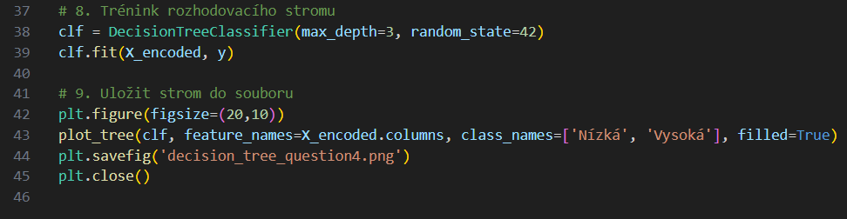
Odpověď na analytickou otázku 4 - Zadání úlohy pro rozhodovací kód - Kód python

Slide 40
Odpověď na analytickou otázku 4 - Zadání úlohy pro rozhodovací strom - parametry konfigurace algoritmu
Parametry modelu:
max_depth = 3 → omezení hloubky stromu pro přehlednost a generalizaci.
random_state = 42 → zajištění opakovatelnosti výsledků.
Vstupní proměnné:
Kategorizovaná hodnota podílu Afroameričanů (Black_Bin: Nízký, Střední, Vysoký)
Kategorizovaná hodnota podílu Hispánců (Hispanic_Bin: Nízký, Střední, Vysoký)
Výstupní proměnná:
Severity_Level: binární klasifikace → „Nízká“ vs. „Vysoká“ závažnost nehody
Smysl nastavení:
Model je nastaven tak, aby upřednostňoval odhalování vážných nehod i za cenu menší přesnosti u méně závažných.
Omezení hloubky zajišťuje jednoduchou interpretaci pravidel pro rozhodování.

Slide 41
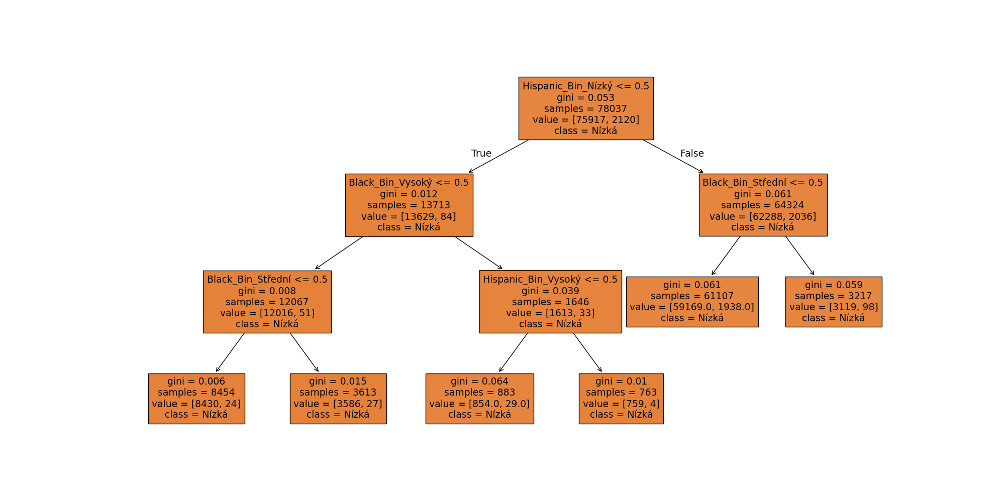
Odpověď na analytickou otázku 4 - Výsledný rozhodovací strom
Detailní rozhodovací strom: decision_tree_question4.png

Slide 42
Odpověď na analytickou otázku 4 - Výsledky detail
První rozdělení je na základě Hispanic_Bin_Nízký:
Pokud podíl Hispánců je nízký → vlevo
Pokud není nízký (tedy střední nebo vysoký) → vpravo
Levá větev (nízký podíl Hispánců):
Dále se strom ptá na Black_Bin_Vysoký:
Pokud podíl Afroameričanů není vysoký → vlevo
Další split podle Black_Bin_Střední
I zde většina spadá do třídy Nízká závažnost
Pokud podíl Afroameričanů je vysoký → vpravo
Další split podle Hispanic_Bin_Vysoký
Všechny listy i zde klasifikují jako Nízká závažnost
Pravá větev (střední nebo vysoký podíl Hispánců):
Dále se strom ptá na Black_Bin_Střední:
Pokud není střední → vlevo
Pokud je střední → vpravo
Opět všechny finální listy končí jako Nízká závažnost

Slide 43
Odpověď na analytickou otázku 4 - Slovní interpretace pro byznys vlastníka
Analýza ukazuje, že samotný podíl černošské a hispánské populace mimo okres Los Angeles není silným prediktorem závažnosti dopravních nehod.
Ve všech kombinacích hodnot těchto demografických faktorů model predikoval nízkou závažnost nehody.
Závěr naznačuje, že etnické složení oblasti samo o sobě nevysvětluje zvýšené riziko vážných nehod, a že pravděpodobně hrají roli i jiné faktory (např. infrastruktura, hustota dopravy, socioekonomické podmínky).
Závěr pro byznys vlastníka:
Tato zjištění ukazují, že pouhé sledování podílu etnických menšin nestačí k identifikaci oblastí s vyšším rizikem vážných nehod.

Slide 44
Odpověď na analytickou otázku 5 - Znění analytické otázky
Analytická otázka:
Jsou nehody vážnější v noci než ve dne?
[time_of_day] → Severity

Slide 45
Odpověď na analytickou otázku 5 - Znění analytické otázky
Načtení dat:
Dataset načten ze souboru newdataset_clean.csv s oddělovačem ;.
Odstranění záznamů, které neobsahují start_time:
df = df[~df['Start_Time'].isna()]
df = df[df['Start_Time'].astype(str).str.strip() != '']
Převedení start_time datetime formát
df['Start_Time'] = pd.to_datetime(df['Start_Time'], format='%d.%m.%Y %H:%M', errors='coerce')
Vytvoření kategorií den a noc:
Od 6 hodin ráno do 18 hodin večer = den, jinak noc (rozdělení hodin podle toho, zda už je tma či ne, i přesto, že např 3 hodiny je ráno, ale je pořád tma, proto je v kategorii noc)
Převod závažnosti na kategorie:
Severity opět rozděleno na severity_level, High či Low

Slide 46
Odpověď na analytickou otázku 5 - Zadání úlohy pro CleverMiner
Cílem úlohy je zjistit, zda je pravděpodobnost vážné dopravní nehody vyšší v noci než ve dne (atribut severity_level = High / Low).
Analyzujeme vztah mezi denní dobou (time_of_day = Day/Night) a závažností nehody pomocí CFMineru, který umožňuje hledat pravidla s vysokou mírou spolehlivosti (confidence).
Používáme proměnnou time_of_day, která dělí nehody podle času vzniku na denní (6:00–17:59) a noční (18:00–5:59).
Výsledkem jsou jednoduchá, snadno interpretovatelná pravidla, která ukazují, zda noční nehody častěji končí závažněji než ty denní.
Typická pravidla mohou vypadat následovně: „Pokud nehoda nastala v noci → pak je pravděpodobnost vážné nehody vysoká (např. 96 %)“.

Slide 47
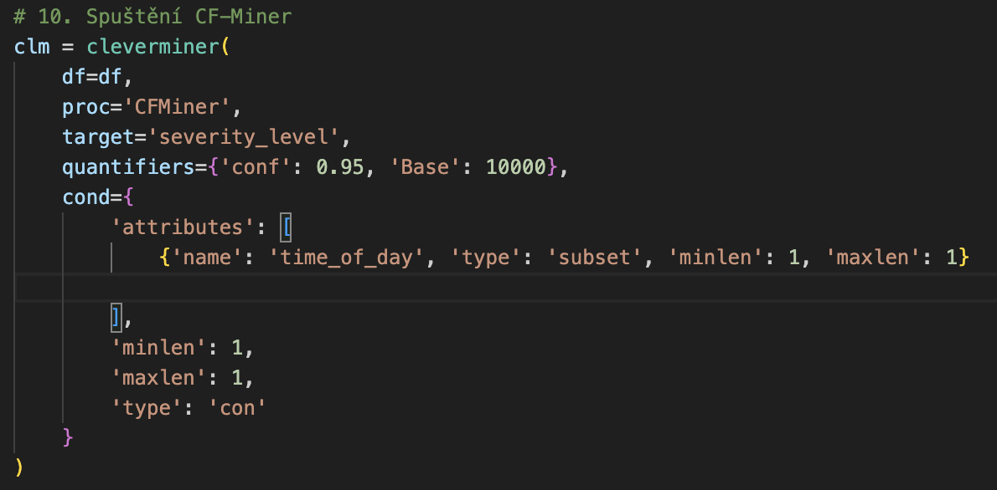
Odpověď na analytickou otázku 5 - Kód

Slide 48
Odpověď na analytickou otázku 5 - Popis kódu
Miner použitý: CFMiner → hledá korelační pravidla mezi podmínkami a cílovou hodnotou (severity_level = High).
Cílový atribut: severity_level – popisuje závažnost nehody
Kvantifikátory:
conf: 0.95 → pravidla musí mít spolehlivost ≥ 95 % (pravděpodobnost vážné nehody).
Base: 10000 → pravidlo musí platit pro minimálně 10000 případů.
Podmínka (cond):
Atribut: time_of_day (den/noc)
type: subset → sledujeme každou kategorii zvlášť (Day, Night)
Minlen a maxlen = 1 → pravidla budou založená jen na jednom vstupním atributu (čas dne)

Slide 49
Odpověď na analytickou otázku 5
ID | Pravidlo | BASE | CONF | Interpretace
1 | time_of_day(Day)→ Severity_level (High) | 57878 | 2.3 % | Ve dne je 2.3% ze všech nehod vážných
2 | time_of_day(Night)→ Severity_level (High) | 26 253 | 3.2 % | V noci je 3.2 % ze všech nehod vážných.
Nalezena 2 pravidla, viz soubor cfminer_question5_output.txt

Slide 50
Odpověď na analytickou otázku 5 - Detailní popis pravidel
Pravidlo 1:
Base: 57 878
Relative base: 0.688
To znamená, že 68.8 % všech záznamů (nehod) odpovídá podmínce time_of_day = Day.
Confidence: 2.3 % (vysvětleno v předchozím slidu)
Pravidlo 2:
Base: 26 253
Relative base: 0.312
Tedy 31.2 % všech záznamů odpovídá podmínce time_of_day = Night.
Confidence: 3.2 % (vysvětleno v předchozím slidu)

Slide 51
Odpověď na analytickou otázku 5 - Interpretace
Z pravidel je tedy vidět, že i když se 68.8 % všech nehod stane ve dne, tak u nehod v noci je o necelé procento vyšší pravděpodobnost výskytu vážných nehod. Rozdíl ale není tak vysoký, jak se očekávalo (očekávali jsme, že v noci bude pravděpodobnost výskytu vážných nehod mnohem vyšší).
Závěrem lze říci, že v Americe v roce 2023 tma nemá příliš velký vliv na výskyt vyšší závažnosti nehody.

Slide 52
Odpověď na analytickou otázku 6 - Znění analytické otázky
Analytická otázka:
Liší se počet nehod mezi pracovním týdnem a víkendem?
Zpracováno v PowerBI (viz soubor dzd_powerbi.pbix)

Slide 53
Odpověď na analytickou otázku 6 - Znění analytické otázky
Načtení vyčištěných dat v PowerBI
Vytvoření mír a kalkulovaných sloupců (např):
Hodina ve dne
Konkrétní den
Typ dne (víkend/všední den)
průměrný počet nehod na den podle toho, zda je to víkend či všední den

Slide 54
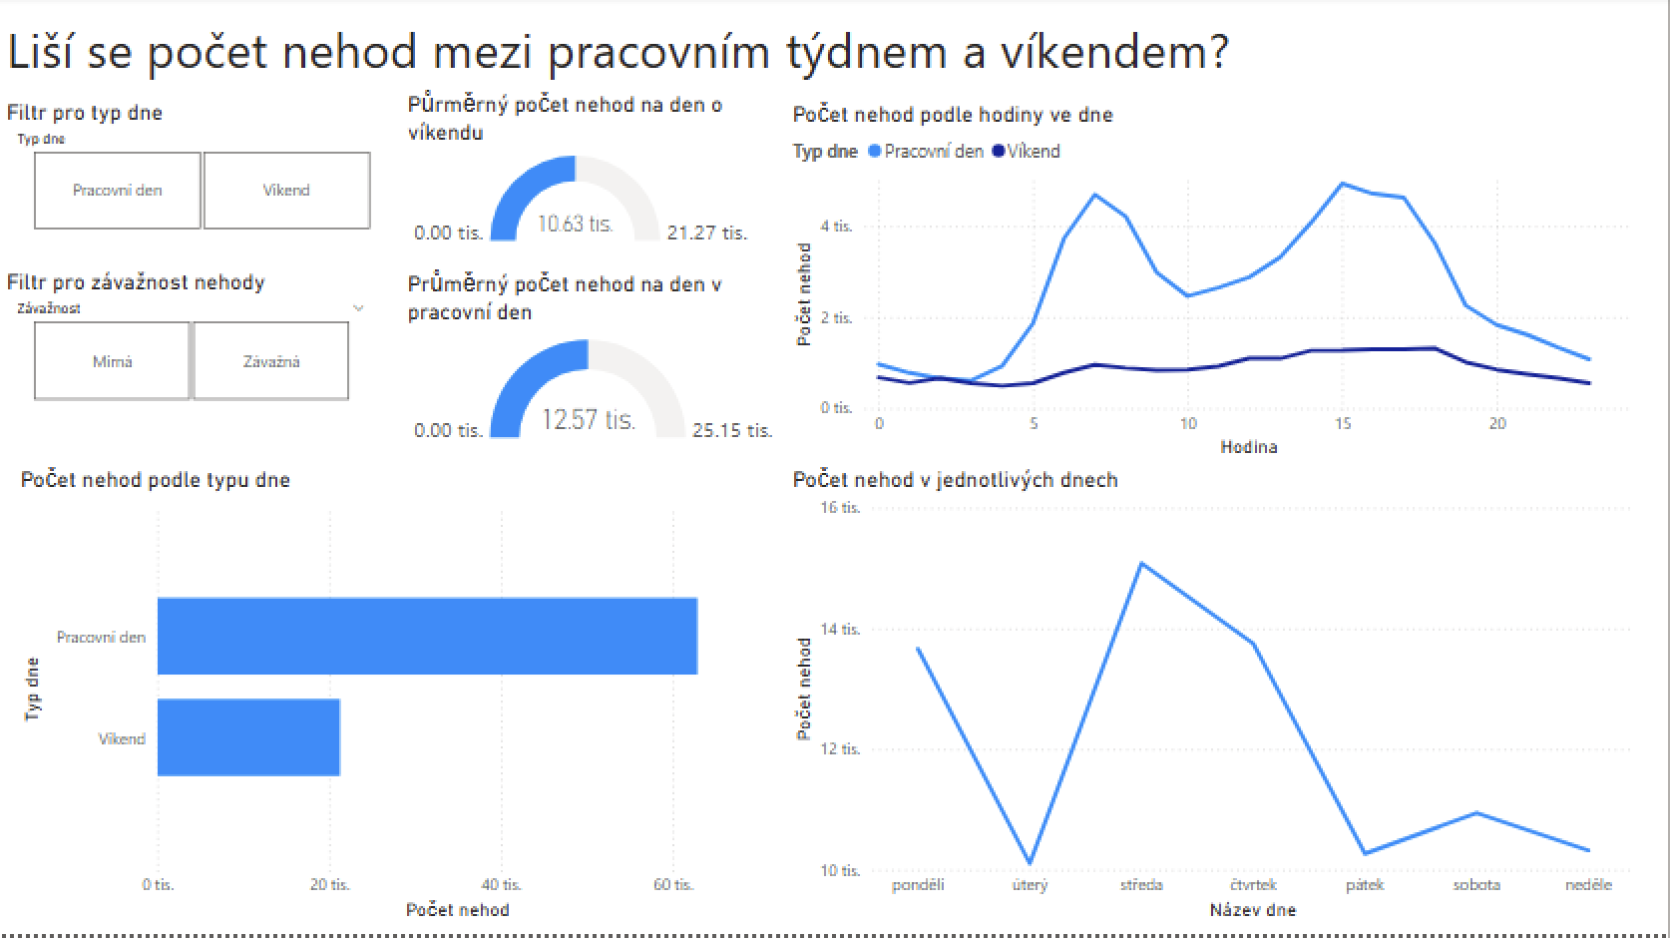
Odpověď na analytickou otázku 6 - Vizualizace analytické otázky

Slide 55
Odpověď na analytickou otázku 6 - Interpretace dat
Průměrný počet nehod na jeden pracovní den je vyšší (12,57 tis.) než o víkendu (10,63 tis.), i po přepočtu na počet dní (tzn celkový počet nehod ve všední den / 5 a celkový počet nehod o víkendu / 2)
Celkový počet nehod je vyšší ve všední dny, což může souviset s vyšší intenzitou dopravy kvůli dojíždění do práce/školy
Během dne (časové rozložení) dochází k nehodám častěji ve špičkách (ráno a odpoledne) během pracovního týdne, zatímco o víkendu jsou hodnoty rovnoměrnější a nižší
Úterní a páteční dny mají nižší počet nehod ve srovnání s pondělím až čtvrtkem, přičemž středa má nejvíce
Možnost navázání na tuto otázku v CleverMineru:
„Zvyšuje se pravděpodobnost vážné dopravní nehody během víkendu ve srovnání s pracovním týdnem?“ či ,,Co v kombinaci s typem dne zvyšuje pravděpodobnost nehody?“
Cílový atribut (target): severity_level
Hodnota cíle (target_value): 'High'
Podmínka (cond): TypDne (kategorie: 'Pracovní den' vs. 'Víkend')
Použitý proces: CFMiner

Slide 56
Odpověď na analytickou otázku 7 – znění analytické otázky
Analytická otázka:
Liší se pravděpodobnost výskytu vážné dopravní nehody v závislosti na kombinaci počasí a státu při různých úrovních teploty?

Slide 57
Odpověď na analytickou otázku 7 - Příprava dat
Načtení dat:
Dataset načten ze souboru newdataset_clean.csv s oddělovačem ;.
Čištění použitých sloupců:
Pro jistotu byly použité sloupce vyčištěny od záznamů s nulovými hodnotami pomocí funkce df.notna()
Vytvoření kategorií (binning):
Dvě kategorie pro severitu pojmenovány „severity_level“ – 2 = mírná, 4 = vysoká
Šest kategorií pro teplotu namapována na čísla (1 – extrémní mráz, 2 – mírný mráz, 3 – chladno, 4 – mírné počasí, 5 – teplo, 6 – velké horko), název: Temperature_cat
Šest kategorií pro počasí namapováno na čísla (1- jasno, 2 – oblačno, 3 – déšť, 4 – sníh, 5 – bouřka, 6 – mlha), název: Weather_numeric
Převod závažnosti na kategorie:
Severity rozděleno na severity_level – 2 = mírná, 4 = vysoká
Příprava vstupních a cílových dat:
Využije se tedy: temperature_cat, weather_numeric, severity_level a state (viz další slidy)

Slide 58
Odpověď na analytickou otázku 7 - Zadání úlohy v CleverMineru
Cílem úlohy je zjistit, zda kombinace počasí a geografické polohy (státu) ovlivňuje pravděpodobnost vzniku vážné dopravní nehody za různých teplotních podmínek.
Zkoumáme, zda se pravděpodobnost vysoké závažnosti nehody (severity_level = High) významně liší mezi skupinami s nízkými a vysokými teplotami při stejném počasí a v daném státě.
Pro větší pravděpodobnost nalezení pravidla může být antecedentem jen počasí, či jen stát (tzn. Minlen =1, maxlen = 2, viz slide s kódem)
Používáme CleverMiner s procesem SD4ftMiner, který umožňuje srovnat dvě skupiny dat (např. chladné vs. teplé počasí) a hledat kombinace atributů (počasí a stát), při kterých se pravděpodobnost vážné nehody významně mění.
Výsledkem jsou pravidla typu: „Pokud je v Kalifornii zataženo, či jen zataženo, pak je při vysoké teplotě výrazně vyšší pravděpodobnost vážné nehody než při nízké teplotě.“

Slide 59
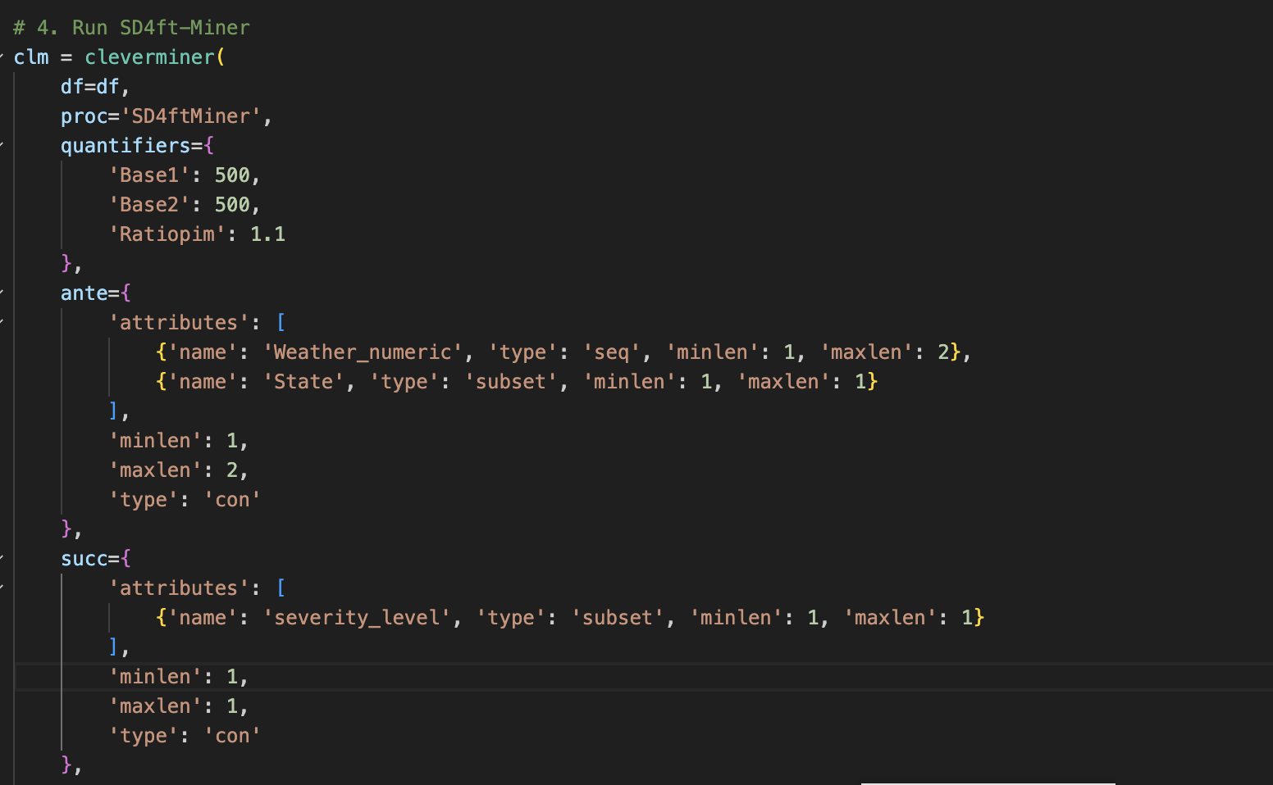
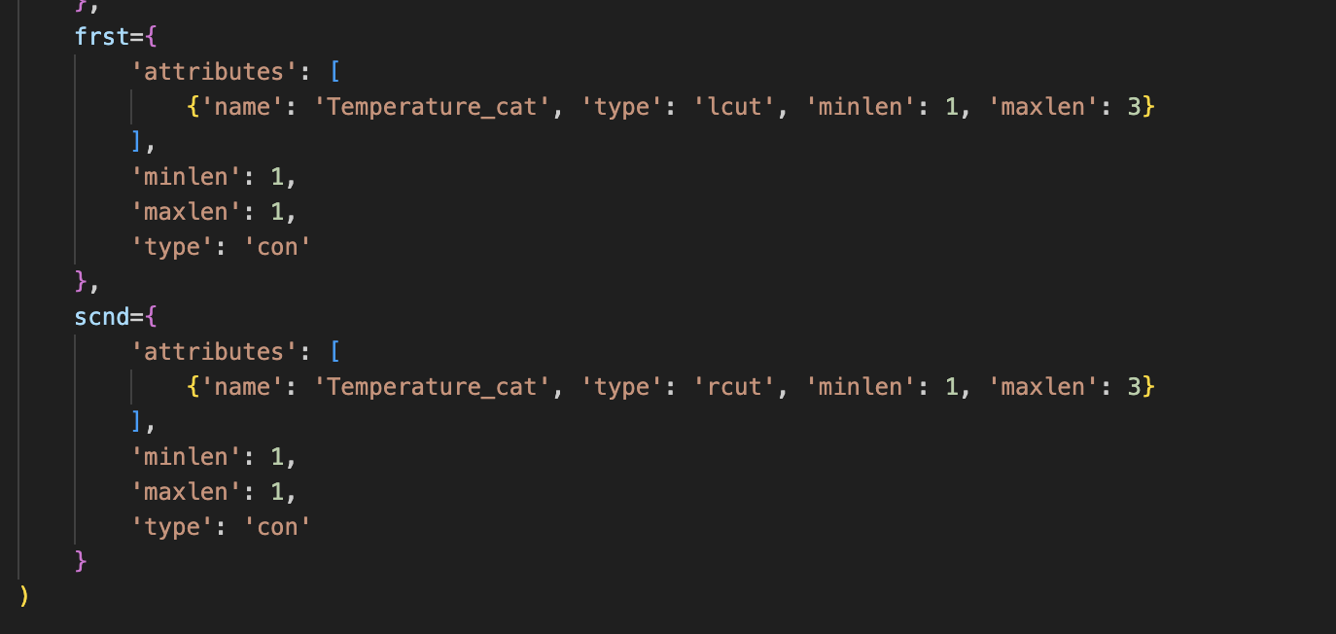
Odpověď na analytickou otázku 7 - Zadání úlohy v CleverMineru - Kód python
Nalezeno jen JEDNO pravidlo, viz sd4ftminer_question7_output.txt
Definice antecedentu a succedentu
Ant = weather_numeric a state
Succ = severity_level
Definice afirst a second setu (temperature_cat – kategorizace teplot)

Slide 60
Odpověď na analytickou otázku 7 - Zadání úlohy v CleverMineru – definice antecedentu, succedentu a celého algoritmu
Používáme algoritmus SD4ftMiner pro dolování pravidel
Zkoumáme tedy, kdy a jak se liší pravděpodobnost závažné nehody, pokud se změní určité podmínky (např. počasí, teplota apod.)
V antecendu:
Weather_numeric typ sequence – minlen: 1, maxlen: 2 → použita sequence, protože se hodí sledovat kombinaci za sebou jdoucích typů počasí, např. jasno a oblačno
State jako subset – minlen: 1, maxlen: 1 → zajímá mě vždy jen jeden stát
Celý antecedent má minlen = 1, maxlen = 2 → může se jednat o kombinaci státu a počasí, nebo jen jednoho z nich
Succedent: severity_level → sleduji závažnost nehody, použit subset o maximální délce jedna (nízká/vážná)
First set: {'name': 'Temperature_cat', 'type': 'lcut', 'minlen': 1, 'maxlen': 3}
Second set: {'name': 'Temperature_cat', 'type': 'rcut', 'minlen': 1, 'maxlen': 3}
Použity lcut a rcut z důvodu sledování extrémů počasí, kategorií je 6, proto maxlen vždy 3
Base1 a Base2 = 500: pravidlo se musí vyskytovat alespoň ve 500 případech (minimální absolutní četnost).
Ratiopim = 1.1 → pravidlo musí znamenat aspoň 10% relativní nárůst pravděpodobnosti proti tomu druhému, aby bylo zajímavé.

Slide 61
Odpověď na analytickou otázku 7 - Výsledky detail – Pravidlo ID 1
Pravidlo ID 1: Weather_numeric(1 2) → Severity(High)
Confidence (spolehlivost): 0.033 (3,3 %)
CONF1 = 0.033 (3.3 %)
→ při chladnějších teplotách a jasnu/oblačnu byla pravděpodobnost vážné nehody 3,3 %.
CONF2 = 0.020 (2.0 %)
→ při vyšších teplotách a jasnu/oblačnu jen 2,0 %.
DeltaConf (absolutní rozdíl): +0.014
RatioConf (relativní rozdíl): 1.682
Interpretace a význam:
I za „dobrého počasí“ (bez deště, mlhy či sněhu) může nízká teplota představovat skryté riziko – např. kluzké vozovky, mikroled, snížená reakce řidičů. Riziko závažné nehody je v chladném počasí o 68 % vyšší než v teplém.

Slide 62
Odpověď na analytickou otázku 8 – znění analytické otázky
Analytická otázka:
Ovlivňuje rozdíl mezi skutečnou a pocitovou teplotou závažnost dopravních nehod v různých podmínkách počasí?

Slide 63
Odpověď na analytickou otázku 8 - Příprava dat
Načtení dat:
Vyčištěný dataset načten ze souboru newdataset_clean.csv s oddělovačem ;
Vytvoření kategorií (binning)/relevantních sloupců:
Definovány dvě kategorie závažnosti nehody v atributu Severity_Level:
„Nízká“ (Severity = 2)
„Vysoká“ (Severity = 4)
Počasí rozděleno do šesti kategorií:
namapováno na čísla stejně jako v předchozích úlohách (1- jasno, 2 – oblačno, 3 – déšť, 4 – sníh, 5 – bouřka, 6 – mlha), název: Weather_numeric
Temp_Diff_cat = rozdíl skutečné a pocitové teploty opět rozděleno do kategorií
bins = [0, 5, 10, 15, 20, 23, 26]
labels = [1, 2, 3, 4, 5, 6]
Načtení relevantních dat: severity_level, weather_numeric, Temp_Diff_cat

Slide 64
Odpověď na analytickou otázku 8 – Zadání úlohy pro CleverMiner
Cílem úlohy je zjistit, zda rozdíl mezi skutečnou a pocitovou teplotou ovlivňuje závažnost dopravní nehody (atribut Severity_Level = Nízká / Vysoká) v různých podmínkách počasí?
Analyzujeme vztah mezi rozdílem teploty (Temp_Diff = skutečná teplota – pocitová teplota) a pravděpodobností, že nehoda bude vážná, přičemž zohledňujeme typ počasí při nehodě.
Používáme algoritmus SD4ft-Miner, který identifikuje významná asociační pravidla mezi vstupními atributy a cílovou proměnnou.
Model posuzuje kombinace kategorií rozdílu teploty a podmínek počasí, které se nejvíce vážou k nízké či vysoké závažnosti nehody.
Výsledek může být interpretován například takto: „Za určitých typů počasí (např. déšť nebo sněžení) → větší rozdíl mezi skutečnou a pocitovou teplotou → zvyšuje pravděpodobnost vážné nehody.“

Slide 65
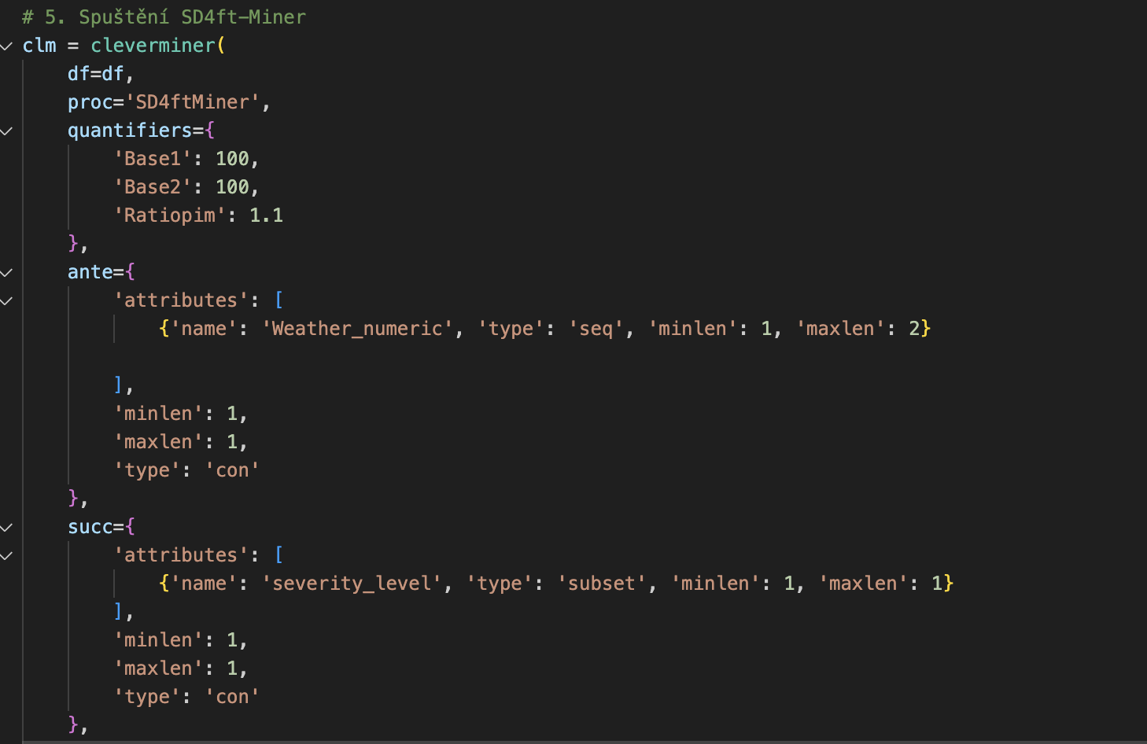
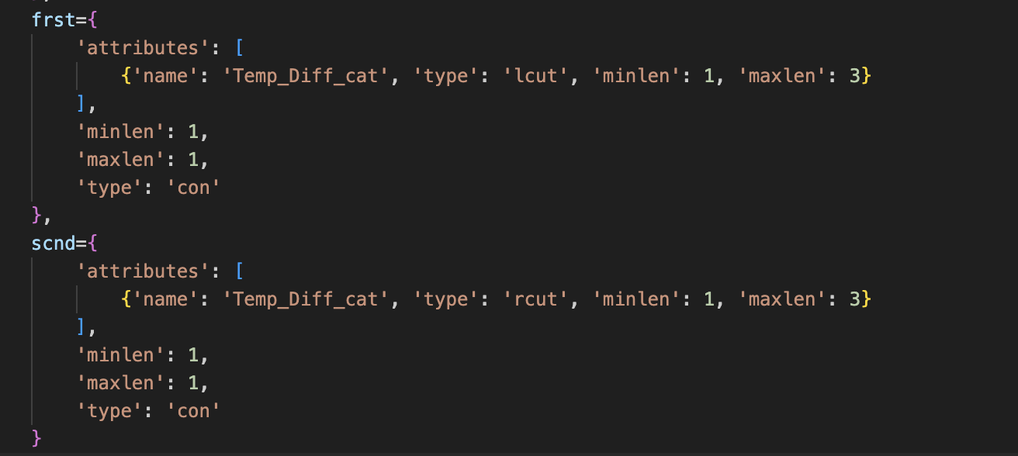
Odpověď na analytickou otázku 8 - Zadání úlohy v CleverMineru - Kód python
Definice first a second setu (temp_diff_cat)
Definice antecedentu a succedentu
Ant = weather_numeric
Succ = severity_level

Slide 66
Odpověď na analytickou otázku 8 - Zadání úlohy v CleverMineru – definice antecedentu, succedentu a celého algoritmu
Používáme algoritmus SD4ftMiner pro dolování pravidel
Zkoumáme tedy, kdy a jak se liší pravděpodobnost závažné nehody, pokud se změní určité podmínky, v tomto případě rozdíl pocitové a skutečné teploty.
V antecendu:
Weather_numeric typ sequence – minlen: 1, maxlen: 2 → použita sequence, protože se hodí sledovat kombinaci za sebou jdoucích typů počasí, např. jasno a oblačno
Celý antecedent má minlen = 1, maxlen = 1 → máme jen jeden atribut
Succedent: severity_level → sleduji závažnost nehody, použit subset o maximální délce jedna (nízká/vážná)
First set: {'name': 'Temp_Diff_cat', 'type': 'lcut', 'minlen': 1, 'maxlen': 3}
Second set: {'name‘: ‚Temp_Diff_cat', 'type': 'rcut', 'minlen': 1, 'maxlen': 3}
Použity lcut a rcut z důvodu sledování extrémů rozdílů mezi pocitovou a skutečnou teplotou, kategorií je 6, proto maxlen vždy 3
Base1 a Base2 = 100: pravidlo se musí vyskytovat alespoň ve 100 případech (sníženo z důvodu hledání pravidel).
Ratiopim = 1.1 → pravidlo musí znamenat aspoň 10% relativní nárůst pravděpodobnosti oproti tomu druhému, aby bylo zajímavé.

Slide 67
Odpověď na analytickou otázku 8 – Výsledky úlohy
Tato otázka bohužel nevydolovala žádná pravidla.
Snažili jsme se v průběhu řešení přidávat do antecendetů i další atributy, jako byl např. stát, humidita, srážky, složení populace.., ale i přes to nebyla žádná pravidla nalezena
Toto řešení bylo konzultováno na cvičení, kde jsme se společně dohodli, že pravidlo necháme v této podobě
Interpretace/závěr:
Rozdíl mezi skutečnou a pocitovou teplotou nemá na výskyt nehod vliv a to ani při kombinaci více antecendů.

Slide 68
Odpověď na analytickou otázku 9 – znění analytické otázky
Analytická otázka:
Má rychlost větru a tlak vliv na závažnost dopravních nehod
[Wind_Speed(mph), Pressure(in)] → Severity_Level

Slide 69
Odpověď na analytickou otázku 9 - Příprava dat
Načtení dat:
Vyčištěný dataset načten ze souboru newdataset_clean.csv s oddělovačem ;.
Vytvoření kategorií (binning)/relevantních sloupců:
Definovány dvě kategorie závažnosti nehody v atributu Severity_Level:
„Nízká“ (Severity = 2)
„Vysoká“ (Severity = 4)
Ostatní hodnoty závažnosti byly z datasetu odstraněny.
Příprava vstupních a cílových dat:
Jako vstupní proměnné použity:
Wind_Speed(mph) – rychlost větru
Pressure(in) – atmosférický tlak
Jako cílová proměnná použita Severity_Level (binární klasifikace: Nízká vs. Vysoká).
Data byla rozdělena na trénovací (70 %) a testovací (30 %) sadu.

Slide 70
Odpověď na analytickou otázku 9 – Zadání úlohy pro K-NN
Cílem úlohy je predikovat závažnost dopravní nehody (atribut Severity_Level = Nízká / Vysoká) na základě kombinace rychlosti větru a atmosférického tlaku.
Analyzujeme vztah mezi:
rychlostí větru (Wind_Speed(mph))
atmosférickým tlakem (Pressure(in)) a pravděpodobností, že nehoda bude vážná.
Používáme algoritmus K-Nearest Neighbors (K-NN), který klasifikuje případy podle nejbližších sousedů ve více dimenzích vstupních dat.
Parametr n_neighbors = 5 (každý případ je klasifikován na základě 5 nejbližších sousedů).
Model zohledňuje podobnost rychlosti větru a atmosférického tlaku při minulých nehodách.
Výsledkem je predikce pravděpodobnosti, zda bude nehoda vážná, pro danou kombinaci rychlosti větru a tlaku.
Výsledek může být interpretován například takto:
„Pokud rychlost větru dosahuje vyšších hodnot a zároveň je nízký atmosférický tlak → zvyšuje se pravděpodobnost vážné nehody.“

Slide 71
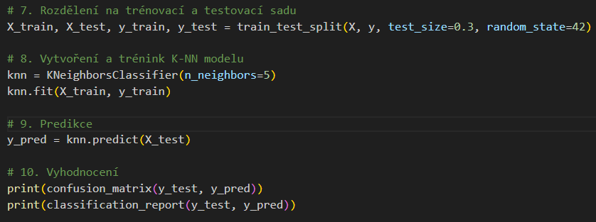
Odpověď na analytickou otázku 9 - Zadání úlohy pro K-NN - Kód python

Slide 72
Odpověď na analytickou otázku 9 – Zadání úlohy pro K-NN – parametry konfigurace algoritmu
Parametry modelu:
n_neighbors = 5 → počet sousedů, kteří se používají pro klasifikaci každého případu (každý případ je klasifikován podle 5 nejbližších sousedů).
random_state = 42 → zajištění opakovatelnosti výsledků při rozdělení dat na trénovací a testovací sadu.
Vstupní proměnné:
Wind_Speed(mph) – rychlost větru při nehodě (numerická hodnota).
Pressure(in) – atmosférický tlak při nehodě (numerická hodnota).
Výstupní proměnná:
Severity_Level – binární klasifikace závažnosti nehody:
„Nízká“ (Severity = 2)
„Vysoká“ (Severity = 4)
Smysl nastavení:
Model je nastaven tak, aby klasifikoval závažnost nehody na základě kombinace rychlosti větru a atmosférického tlaku.
Parametr n_neighbors=5 poskytuje vyvážený kompromis mezi složitostí a přesností – model je méně citlivý na odlehlé hodnoty než při menším počtu sousedů.
Nastavení umožňuje jednoduchou interpretaci výsledků, vhodnou pro rozhodování o rizicích spojených s nepříznivým počasím.

Slide 73
Odpověď na analytickou otázku 9 - Výsledek K-NN
Confusion Matrix | Predikce Nízká | Predikce Vysoká | Confusion Matrix
Skutečně Nízká | 24 592 | 9 | Skutečně Nízká
Skutečně Vysoká | 637 | 2 | Skutečně Vysoká
Třída | Precision | Recall | F1-score | Support
Nízká | 0.97 | 1.00 | 0.99 | 24 601
Vysoká | 0.18 | 0.00 | 0.01 | 639
Accuracy |  |  | 0.97 | 25240
Macro avg | 0.58 | 0.50 | 0.50 | 25240
Weighted avg | 0.95 | 0.97 | 0.96 | 25240
Detailní výstup: K-NN_output.txt

Slide 74
Odpověď na analytickou otázku 9 - Výsledky detail
Výsledky modelu K-Nearest Neighbors (K-NN):
Model správně klasifikoval 24 592 případů „Nízká“ závažnost.
Model správně identifikoval pouze 2 případy „Vysoká“ závažnost.
Většina případů „Vysoká“ byla chybně zařazena jako „Nízká“ (637 případů).
Celková přesnost: 0.97
Macro avg (průměr pro obě třídy): precision 0.58, recall 0.50, f1-score 0.50
Interpretace:
Model K-NN se naučil předpovídat téměř všechny případy jako „Nízká“ závažnost.
Pouze 2 případy „Vysoká“ byly správně identifikovány, ostatní byly chybně klasifikovány.
To znamená, že kombinace rychlosti větru a tlaku sama o sobě není dostatečně silným prediktorem vážné nehody.
Závěr:
Pouhá rychlost větru a tlak nestačí k přesné predikci vážných nehod.
Pro lepší predikci je potřeba přidat další vstupní proměnné (např. počasí, viditelnost, denní doba, typ silnice).
Model by mohl být zlepšen:
navýšením váhy třídy „Vysoká“ (parametr class_weight)
nebo použitím jiného algoritmu, který lépe zvládá nevyvážená data.

Slide 75
Odpověď na analytickou otázku 9 - Slovní interpretace pro byznys vlastníka
Analýza ukazuje, že kombinace rychlosti větru a atmosférického tlaku není dostatečně silným faktorem pro predikci vážných dopravních nehod.
Model byl schopen téměř bezchybně identifikovat případy s nízkou závažností, ale měl velmi nízkou úspěšnost při identifikaci případů s vysokou závažností.
Vysoká rychlost větru a nízký tlak samy o sobě nezaručují vyšší pravděpodobnost vážné nehody – je nutné zohlednit i další faktory (počasí, viditelnost, denní doba, dopravní infrastruktura).
Závěr pro byznys vlastníka:
Pro efektivní predikci rizika vážné nehody je potřeba využít širší spektrum proměnných než pouze rychlost větru a tlak.
Doporučuje se zahrnout další kontextové proměnné (např. stav silnice, dopravní značení, hustotu provozu).

Slide 76
Odpověď na analytickou otázku 10 – Znění analytické otázky
Analytická otázka:
Má přítomnost prvků dopravní infrastruktury (např. semafor, křižovatka, železniční přejezd) vliv na závažnost dopravních nehod? [Infra_cols] → Severity_level

Slide 77
Odpověď na analytickou otázku 10 - Příprava dat
Načtení dat:
Vyčištěný dataset načten ze souboru newdataset_clean.csv s oddělovačem ;.
Vytvoření kategorií (binning)/relevantních sloupců:
Dvě kategorie pro severitu pojmenovány „severity_level“ – 2 = mírná, 4 = vysoká
Infra_cols – definice infrakstruktruy → sloupce:
'Amenity', 'Bump', 'Crossing', 'Give_Way', 'Junction', 'No_Exit‘, 'Railway', 'Roundabout', 'Station', 'Stop', 'Traffic_Calming‘, 'Traffic_Signal', 'Turning_Loop‘
Příprava vstupních a cílových dat:
Využije se tedy: infra_cols a severity_level (viz další slidy)

Slide 78
Odpověď na analytickou otázku 10 - Zadání úlohy v CleverMineru
Cílem je zjistit, zda přítomnost prvků dopravní infrastruktury (např. semaforů, křižovatek, železničních přejezdů aj.) ovlivňuje pravděpodobnost vážné dopravní nehody (tj. když severity_level = High).
Používáme algoritmus CFMiner, který hledá pravidla typu antecedent → target_value s vysokou spolehlivostí (confidence).
V tomto případě hledáme kombinace prvků infrastruktury (např. Junction = Yes, Traffic_Signal = No) ⇒ které významně zvyšují pravděpodobnost vážné nehody.
Výsledkem jsou pravidla typu: Pokud se nehoda stane v blízkosti semaforu a na křižovatce, pak je vysoká pravděpodobnost, že bude vážná

Slide 79
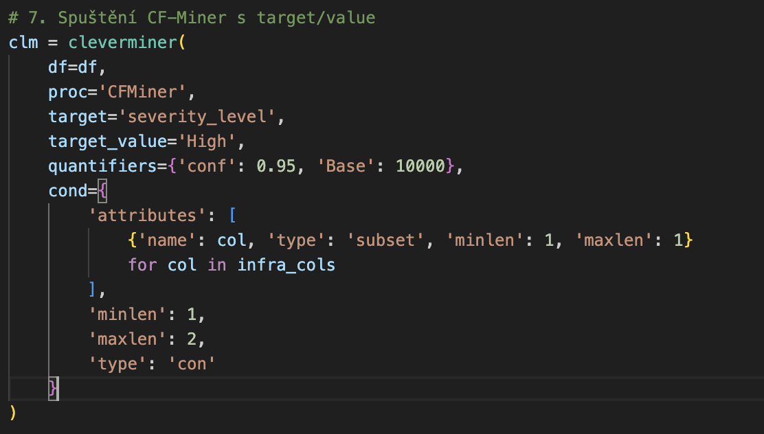
Odpověď na analytickou otázku 10 - Zadání úlohy v CleverMineru - Kód python
Nalezeno 91 pravidel, dostupná v souboru cfminer_question10_output.txt

Slide 80
Odpověď na analytickou otázku 10 – Pravidlo
Používáme algoritmus CFMiner pro dolování pravidel
Target a target value:
target = 'severity_level' – sledujeme závažnost nehody.
Condition:
Atributy typu subset, protože každý z nich nabývá pouze dvou hodnot (Yes / No) a zajímá mě vždy 1.
Všechny prvky infrastruktury jsou zahrnuty jako možné podmínky (např. Junction, Traffic_Signal, Railway atd.).
minlen = 1, maxlen = 2: → ve výsledném pravidle mohou být jedna nebo dvě infrastrukturní podmínky současně (např. jen Junction=Yes, nebo kombinace Junction=Yes a Traffic_Signal=Yes).
Kvantifikátory:
conf = 0.95 → 95% spolehlivost
Base = 10000 → pravidlo musí být založeno na minimálně 10 000 případech, čímž je zajištěna statistická významnost.

Slide 81
Odpověď na analytickou otázku 10 – nejzajímavější pravidla
ID | Pravidlo | BASE | Interpretace
71 | Roundabout(No) | 84 125 | Chybějící kruhový objezd může zvyšovat riziko vážné nehody.
1 | Amenity(No) | 83 376 | V oblastech bez veřejného vybavení dochází častěji k vážným nehodám.
20 | Bump(No) & Roundabout(No) | 84 073 | Absence zpomalovacích prvků a kruhového objezdu zvyšuje závažnost nehod.
41 | Give_Way(No) & Roundabout(No) | 83 866 | Nedostatek značení „Dej přednost“ a kruhového objezdu může být rizikový..
23 | Bump(No) & Traffic_Calming(No) | 84 055 | Když chybí zpomalovače i zklidňující opatření, bývají nehody vážnější.
Nalezeno 91 pravidel, dostupná v souboru cfminer_question10_output.txt

Slide 82
Odpověď na analytickou otázku 10 - Výsledky detail – Pravidlo ID 20
Base : 84073 Relative base : 0.999 Steps UP (consecutive) : 1 Steps DOWN (consecutive) : 0 Steps UP (any) : 1 Steps DOWN (any) : 0 Histogram maximum : 81934 Histogram minimum : 2139 Histogram relative maximum : 0.975 Histogram relative minimum : 0.025
Condition : Bump(No) & Roundabout(No)
Categories in target variable ['High', 'Low']
Histogram [2139 vážných , 81934 lehkých]
Interpretace a význam:
Když chybí jak zpomalovací prvky, tak kruhové objezdy, podíl vážných nehod je sice malý absolutně (2,5 %), ale v relativním měřítku patří k jednomu z nejvyšších z hlediska poměru.

Slide 83
Shrnutí
Některá pravidla nalezla zajímavé vztahy, například to, že ve všední den je vyšší pravděpodobnost nehody než o víkendu nebo že největší populace nemusí znamenat nejvyšší nehodovost
Výsledky mohou být užitečné pro plánování prevence, bezpečnostních opatření a optimalizaci dopravních strategií.
V budoucnu by bylo zajímavé mít další data jako například věk lidí, kteří měli nehodu atd, aby se dala více analyzovat role, kterou lidský faktor v nehodě může hrát

